Slide 1


Springboot - Couchbase
Présentation de l’écosystème
Bonnes pratiques de Dev
Nouvelles approches

Slide 2
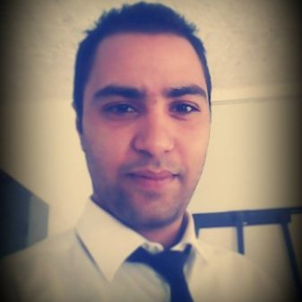


Qui suis-je
Développeur Java
Je bosse sur : http://www.lemoteur.fr/ (Orange DFY)
Expertise NFC / TSM MNO / TSM SP
Contributeur Java (Devoxx 2014-2015) et j’espère 2016 avec vous.
Bloggeur elCurator https://www.elcurator.net

Slide 3
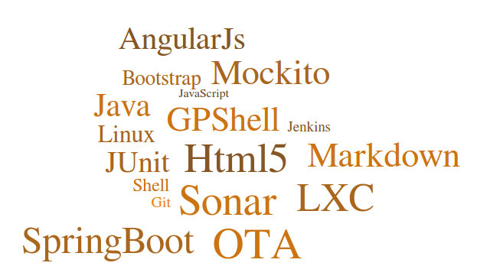
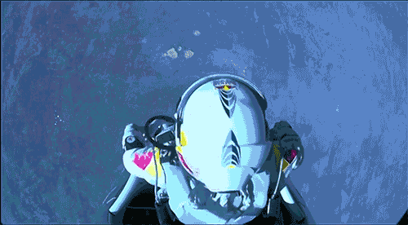
Écosystème java
Quand tu te met au Java

Slide 4
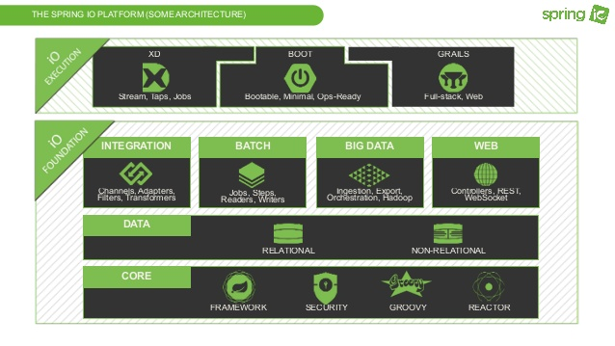
Couche Spring
Quand tu te met au Java

Slide 5

Ce que les Dev spring pensent de springboot
Rapidité
Jar
Spring Loaded
Paramètres pré-configuré
WebJar
Tomcat embarqué
Documentation ( http://projects.spring.io/spring-boot/ )

Slide 6

ça marche ! touchez plus à rien !!
https://start.spring.io/

Slide 7
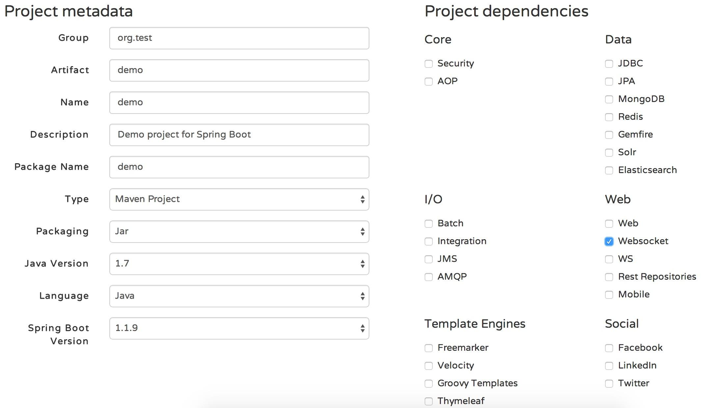
ça marche ! touchez plus à rien !!

Slide 8




Les incontournables :
Quand mon code passe nickel en Qualif

Slide 9
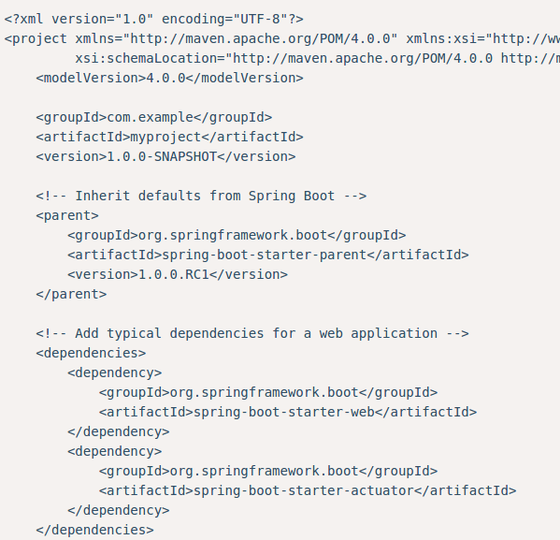

Quand tu montre à tes Dev comment faire en 15 min ce qu’ils font en ½ JH
http://www.webjars.org/

Slide 10


Demarrage simple :
mvn clean package
mvn clean install
mvn clean test
mvn spring-boot:run
Au pire , utilisez Babun
Quand vous buildez sous windows

Slide 11
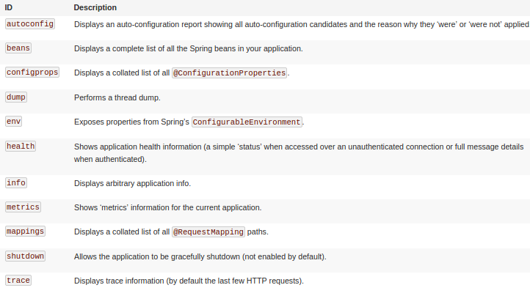

Monitoring avec les endpoint :
Quand le sysadmin nous donne enfin l'acces root

Slide 12

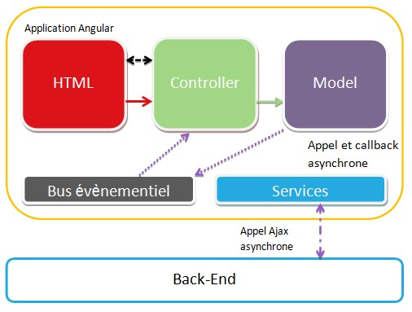
J’ai pas utilisé spécialement des composant graphique … Je peux pas vous en parler.
Par-contre j’ai utilisé en front une webapp avec Angular -> REX : super fluide et rapide
Quand je me met à faire des view ...

Slide 13
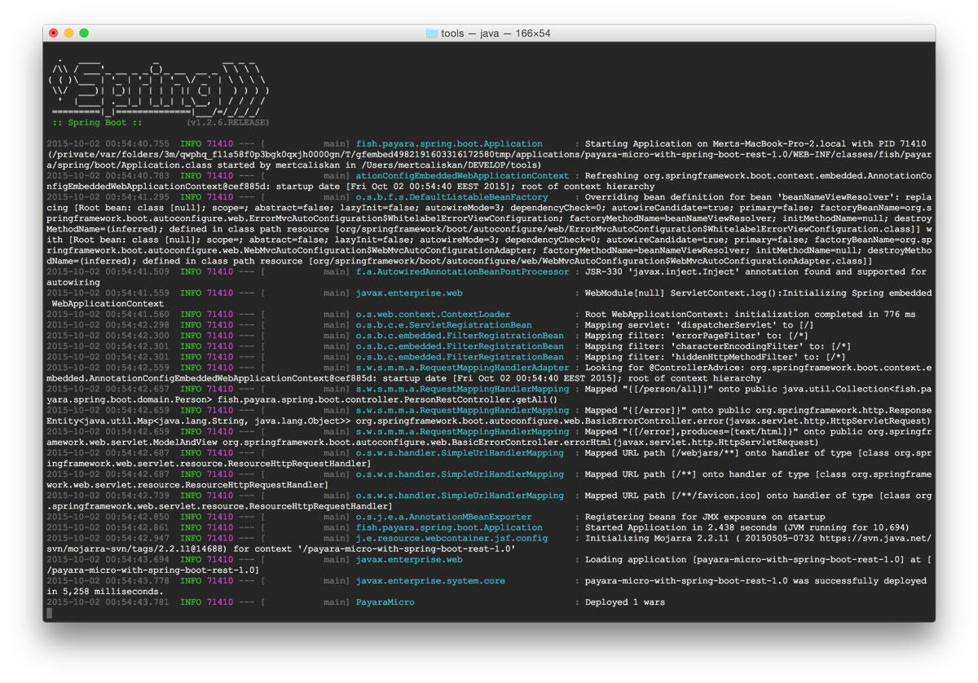

super log
Les logs en spring MVC ...

Slide 14
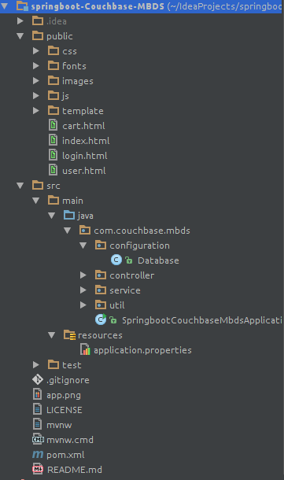

Quand quelqu’un vous impose la structure des package ...

Slide 15
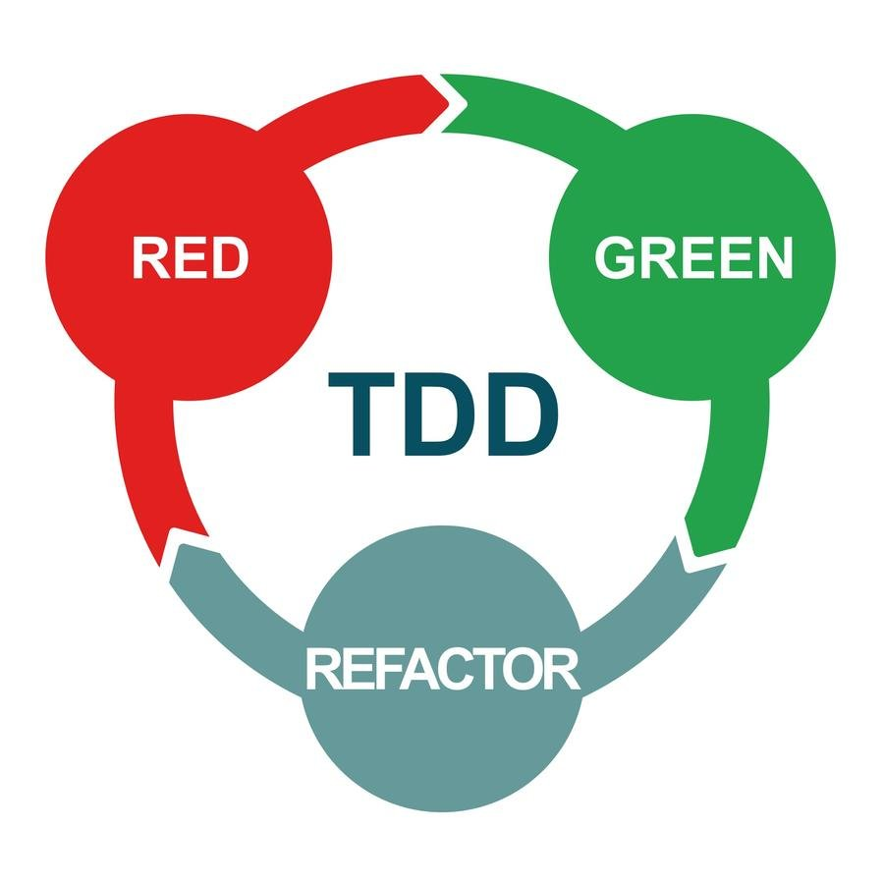
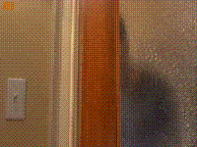
Ayez la culture des tests
Quand tu reprend du code non testé ...

Slide 16
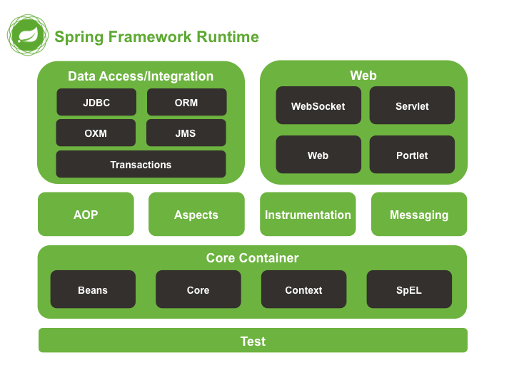

Comment les Devs Spring-boot se voient...

Slide 17
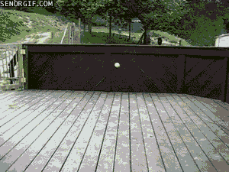
Lien utile
-https://github.com/marwensaid/springboot-Couchbase-MBDS.git
-https://start.spring.io/
-http://www.infoq.com/fr/articles/microframeworks1-spring-boot
-http://projects.spring.io/spring-boot/
-http://www.couchbase.com/fr (à la prochaine)
Quand mon chef de projet me dit qu’il va me donner un peu de documentation

Slide 18

Quand mes fautes d’orthographe passent inaperçue ...
Merci...

